Slide 1
DE KOUDE OORLOG
HOOFDSTUK 5

Slide 2
De Koude oorlog
Definitie van Koude oorlog:
Toestand van oorlog nog vrede waarin de vijandige partijen alle beschikbare middelen- economische, politieke, ideologische- gebruiken behalve direct wapengeweld.

Slide 3
Oorzaak Koude Oorlog
Wantrouwen na de 2e Wereldoorlog tussen de VS en de SU
Wantrouwen door tegenstelling tussen kapitalisme en communisme
Beide landen willen hun ideologie verspreiden over de wereld → Zij willen dus beiden het machtigste land ter wereld worden.

Slide 4
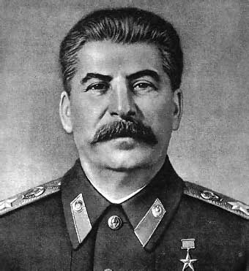
Conferentie van Jalta
Februari 1945
Churchill (GB), Roosevelt (VS), Stalin (SU)
Duitsland na oorlog verdeeld in bezettingszones
Europa verdeeld in invloedssferen door SU en VS
Oprichting Verenigde Naties

Slide 5
Definitie invloedssferen
Gebieden waar Verenigde Staten of Sovjet-Unie veel invloed hebben en min of meer bepalen, wat daar gebeurt.

Slide 6


Invloedssferen in Europa
Verenigde Staten
West-Europa
Zuid-Europa
Sovjet-Unie
Oost-Europa

Slide 7
Tegenstellingen Koude Oorlog
Oost
Sovjet Unie
Communisme →
Planeconomie
Dictatuur →
1-partijstelsel
Censuur
Warschaupact
West
Verenigde Staten
Kapitalisme →
Vrije-markteconomie
Democratie →
Meerdere partijen
Vrije pers
Navo

Slide 8
Tegenstellingen VS-SU
Verenigde Staten
Meer partijen
Gekozen president
Onafhankelijke rechters
Vrijheid van pers, meningsuiting, vereniging en vergadering, godsdienst
Sovjet Unie
Alleen communist.p.
Aangewezen leider
Rechters benoemd door communist.p.
Perscensuur, geen kritiek op partij, alleen organisaties die door c.p. zijn goedgekeurd, godsdienst verboden

Slide 9
Trumanleer en Marshall-plan 1947
Bestrijding van het communisme

Slide 10
Truman en Marshall
Truman = president van de V.S. tussen 1945 en 1953
Marshall = minister van buitenlandse zaken van V.S. tussen 1947 en 1949

Slide 11
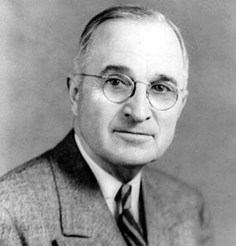
Trumanleer
Trumanleer = Trumandoctrine
Doel = V.S. beloven ieder land, dat vecht tegen het communisme te helpen tegen zowel tegenstanders uit eigen land als een ander land.

Slide 12
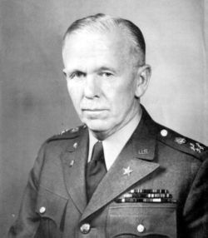
Marshall-plan
Marshall-plan = Marshall-hulp
Doel = het verwoeste Europa opbouwen dmv Amerikaanse hulp, 1948-1952

Slide 13
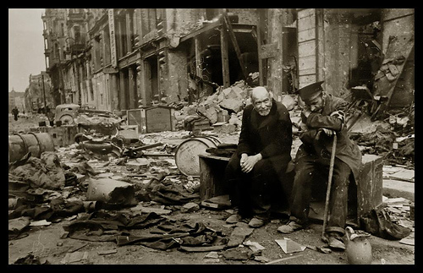
Andere doelen Marshall-plan
Aan een welvarend Europa kunnen de V.S. veel meer producten verkopen, dus meer geld verdienen.
Als de mensen in Europa niet in armoede leven, zullen ze ook niet snel het communisme gaan steunen.

Slide 14
Relatie Trumanleer - Marshallplan
Marshallplan is ook een middel om de verspreiding van het communisme tegen te gaan.
Marshallplan is dus een voorbeeld van de Trumanleer in de praktijk.

Slide 15
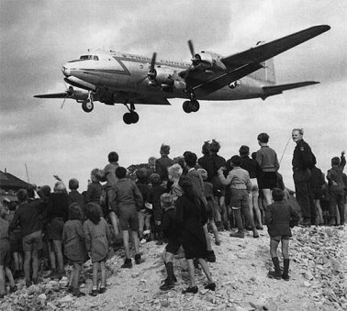
Doel van de Blokkade van Berlijn 1948 - 1949
Stalin wilde het westen dwingen om West-Berlijn te verlaten en over te dragen aan de Sovjet-Unie.
West-Berlijn lag in de oostelijke bezettingszone van de Sovjet-Unie.

Slide 16
Afloop van de Blokkade
De Blokkade heeft geen effect door de luchtbrug van het westen. Na elf maanden heft Stalin de Blokkade op.

Slide 17
Gevolgen van de Blokkade
1949 oprichting BRD = West-Duitsland
1949 oprichting DDR = Oost-Duitsland
1949 oprichting NAVO = westelijke verdedigingsorganisatie
1955 oprichting Warschau-Pact = oostelijke verdedigingsorganisatie

Slide 18

Conflicten in de Koude Oorlog
1949 Communistische revolutie in China
1950/53 De Korea-oorlog
1953 Opstand arbeiders in de DDR
1956 Hongaarse opstand
1960/75 De Vietnam-oorlog

Slide 19
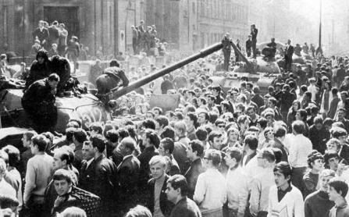
Conflicten in de Koude Oorlog
1961 De bouw van de Berlijnse Muur
1962 De Cubacrisis
1968 De Praagse Lente
1979/89 Sovjet inval in Afghanistan

Slide 20
Oorlogen in de Koude Oorlog
Korea-, Vietnam- en Afghanistan-oorlog typerend voor Koude Oorlog:
Oorlog tussen kapitalisme en communisme
Geen directe strijd tussen Amerikaanse en Russische soldaten
Wel of Amerikaanse of Russische soldaten betrokken → andere land betrokken door bv. financiële steun

Slide 21
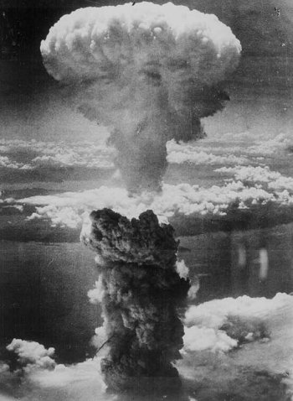
Definitie Wapenwedloop
De bewapeningsrace tussen de Sovjet-Unie en de Verenigde Staten
Atoombom
Waterstofbom
Ruimtevaart
Star Wars

Slide 22
Voordeel bewapeningswedloop
Ontstaan van een ‘balance of terror’ = machtsevenwicht gebaseerd op afschrikking →
Beide landen zijn bang om kernwapens te gebruiken uit angst voor een totale vernietiging van zichzelf en de wereld.

Slide 23
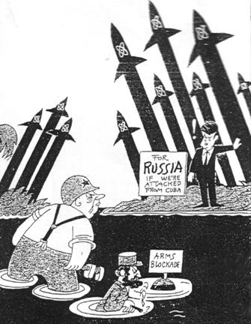
Nadelen bewapeningswedloop
Gevaar aanwezig voor totale vernietiging van de wereld, als oorlog uitbreekt.
Hoge kosten

Slide 24
Problemen Sovjet-Unie Begin jaren 80
Verouderde machines + geen vrije markt- economie Tekort aan consumptiegoederen + Lage productiviteit werknemers
De wapenwedloop met de V.S. wordt onbetaalbaar
De oorlog in Afghanistan kost veel geld
Geen vrijheid van meningsuiting

Slide 25
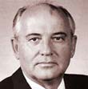
Veranderingen onder Gorbatsjov, 1985
Perestrojka = Economische hervormingen
van plan- naar markteconomie
Glasnost = politieke hervormingen
meer vrijheid voor mensen en organisaties bv. vrijheid van meningsuiting

Slide 26
Veranderingen onder Gorbatsjov, 1985
Gorbatsjov gaat nucleaire ontwapeningsbesprekingen aan met Amerikaanse president Reagan in Reykjavik (1986) →
Begin einde Koude Oorlog

Slide 27
Gevolgen politiek Gorbatsjov
Staatseconomie verandert in vrije markt- economie groeiende werkloosheid
Verschil tussen arm en rijk groeit
Openlijke kritiek op c.p.
Mensen eisen inspraak en democratie
C.P. verliest haar macht en controle over SU en Oost-Europa
Einde Communisme en Warschaupact
Sovjet-Unie valt uit elkaar

Slide 28
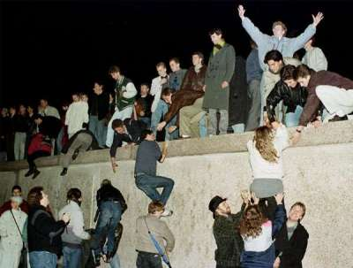
Einde Communisme in Oost-Europa
1989 SU niet meer bereid om communistische landen militair te helpen: einde communisme:
Einde macht van communistische partijen in:
1989 Polen
Hongarije
DDR
Tsjecho-Slowakije
Bulgarije
Roemenie (geweld)
1991 Sovjet-Unie

